Slide 1
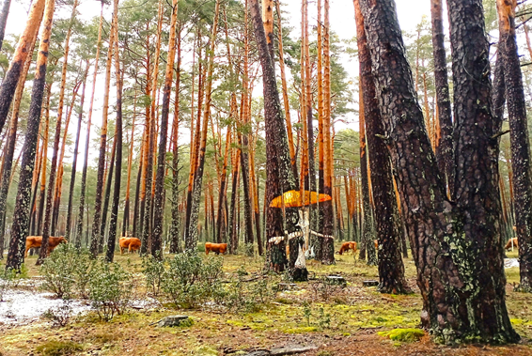
Aula del Bosque “El Amogable”
Caserío El Amogable s/n. Navaleno (Soria)
Teléfono: 623 957080 // 975 049990
cp.amogable@patrimonionatural.org
VISITAS GUIADAS EN EL ENTORNO DEL AULA DEL BOSQUE
Recorrido interpretativo por la Senda del Ingeniero donde descubriremos elementos interesantes del sector forestal.
Fechas: Viernes a Domingos
Horario: 10:00 h
Duración: 2 horas
Capacidad: 20 personas
Precio: 3€/pax
www.patrimonionatural.org
patrimonionaturalcyl @patrimonionat patrimonionatural

